Slide 1
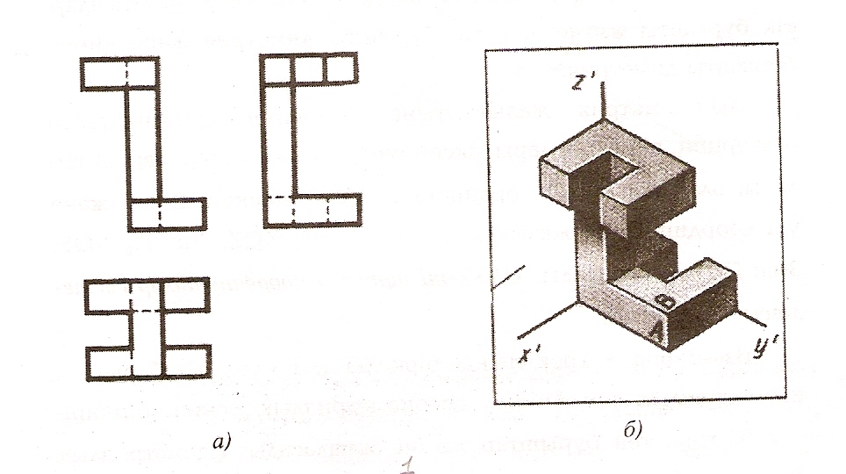
Аксонометриялық проекциялар
«Аксонометрия» -грек. т. аударғанда осьтер бойынша өлшеу деген мағынаны білдіреді.
«Аксонометрия» -
нәрсенің
көрнекі
кескіні.

Slide 2
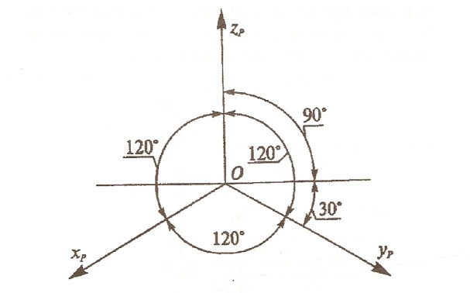
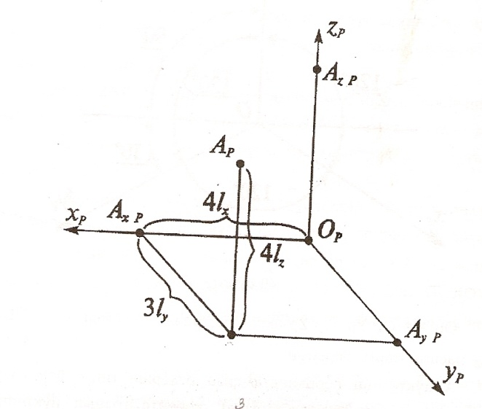
АКСОНОМЕТРИЯЛЫҚ ПРОЕКЦИЯЛАР
Тікбұрышты изометрия
Фронталь- димметрия

Slide 3
Егер проециялаушы сәуле Ржазықтығына параллель болса, аксонометриялық проекция тікбұрышты болады, ал басқа жағдайларда қиғашбұрышты.
Тікбұрышты изометриялық проекцияда аксонометриялық осьтер өзара 120°бұрышпен орналасады.
Фронталь- диметриялық проекцяны тұрғызу үшін, проекция жазықтығын хОz жазықтығына параллель орналастырады . Проекция жазықтығына қиғашбұрыш жасап түсіреді.

Slide 4
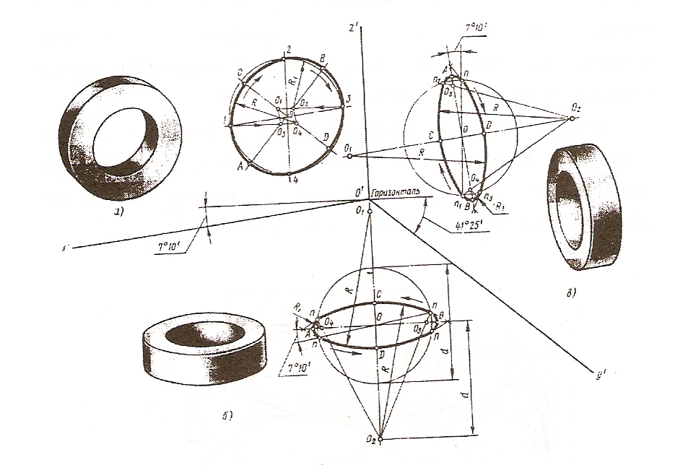

Шеңбердің изометриялық проекциясы
изометриялық
Фронталь- диметриялық

Slide 5
Овал тұрғызу

Slide 6
ОВАЛ тұрғызу

Slide 7
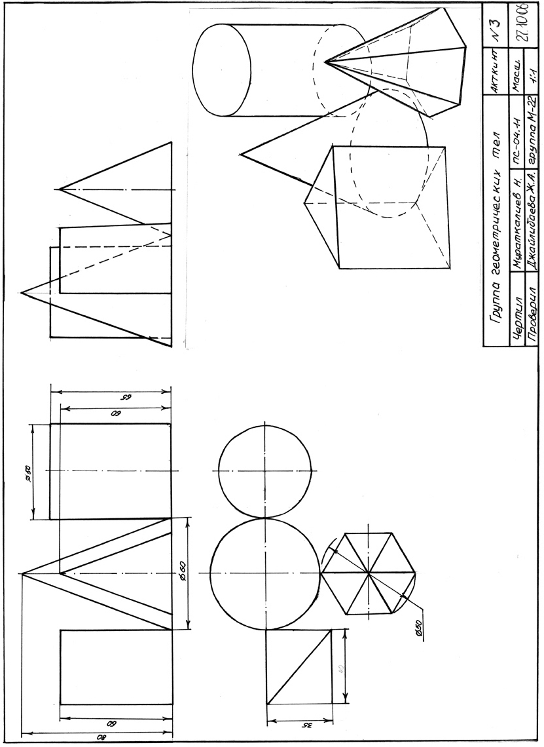
Графикалық жұмыс №4 үлгісі
Тапсырма 4

Slide 8
Үйге тапсырма:
Геометриялық денелер тбының аксонометриялы проекциясын тұрғызу.

